Slide 1
Գոհար Մխիթարյան երրորդ դասարան

Slide 2
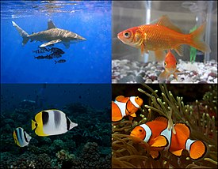
Ինչ են անում ձկները ձմռանը

Slide 3
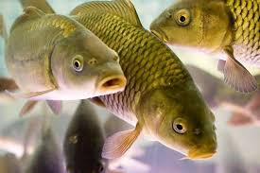
Կարպերը հավաքվում են մեծ խմբերով և տեղավորվում ձմեռման՝ փոսերում:

Slide 4
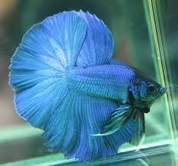
Վայրի ձկները չեն թաքնվում ձմեռման փոսերում:

Slide 5
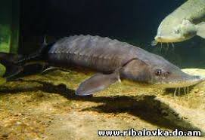
Շերեփաձկան համար ձմեռն է տարվա բարենպաստ ժամանակը: Ամառվա տաք ջրից նա ճնշվում է:

Slide 6
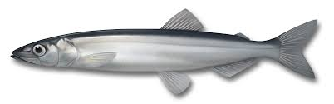
Կասպիական ծովատառեխը ձմռանը լողում է դեպի հարավ , որտեղ ջուին ավելի տաք է:

